Slide 1
УКРАЇНА
ПОКРОВСЬКА РАЙДЕРЖАДМІНІСТРАЦІЯ
ВІДДІЛ ОСВІТИ
КОМУНАЛЬНИЙ ПОЗАШКІЛЬНИЙ НАВЧАЛЬНИЙ ЗАКЛАД «РАЙСЮН»
ПОКРОВСЬКОЇ РАЙРАДИ ДОНЕЦЬКОЇ ОБЛАСТІ
Основні медоносні угіддя і медоноси
(Розробка он-лайн заняття для вихованців гуртка
«Юні бджолярі» по темі «Медоносні рослини»)
Підготувала:
Керівник гуртка
«Юні бджолярі»
Ставрієцька Олена Володимирівна

Slide 2
Медоносні рослини є майже всюди, але різні угіддя становлять далеко не однакову цінність для бджільництва. Багатство бджолиних пасовищ визначається видовим складом і кількістю медоносів, які ростуть на них.
Щоб успішно організувати використання бджолиних пасовищ і намітити правильні шляхи їх поліпшення, треба знати особливості медоносів, які ростуть на різних видах угідь, і на основі цього вміти визначити цінність угіддя в медоносному відношенні і можливості його використання і поліпшення.
Нижче дається характеристика окремих видів медоносних угідь і медоносів, які ростуть на них.

Slide 3
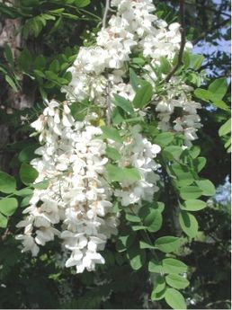
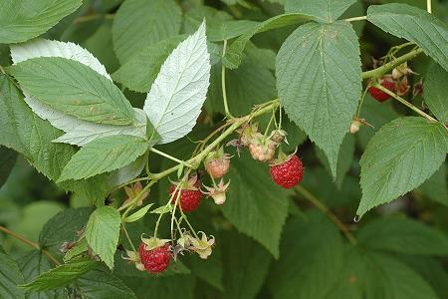
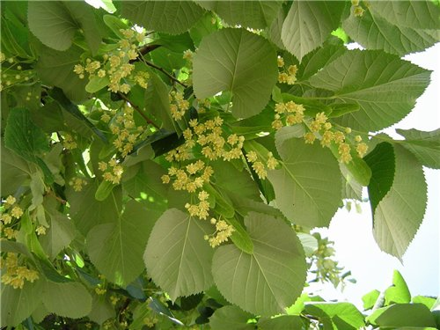
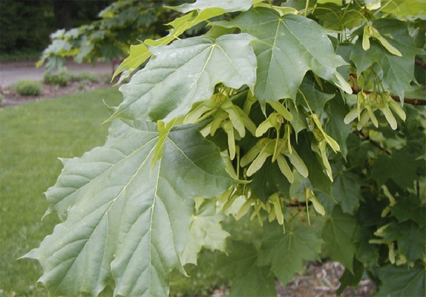
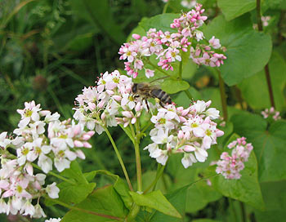
Медоносні рослини
Соняшник
Акація
Малина
Липа
Клен
Гречка

Slide 4
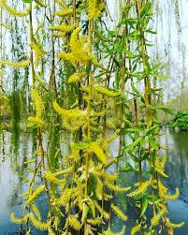
Верба – велике дерево висотою до 25 м, сімейства вербових. Листки верби вузьколанцетні, зверху зелені, а зі зворотного боку покриті білим шовковистим войлочком. Поширена верба повсюдно. Це дерево широко розводиться по берегах ставків, на греблях, по садибах і вулицях. Розмножують її живцями та кілками. Цвіте верба в середині травня приблизно протягом 7-8 днів. Орієнтовно приймають, що дерева верби в перерахунку на гектар суцільного деревостою дають 150 кг меду.

Slide 5
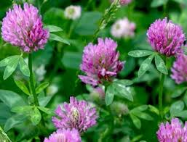
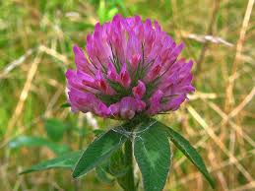
Конюшина біла – багаторічна повзуча рослина сімейства бобових, з трійчастим листям і білими квітками, зібраними в пухкі головки. Біла конюшина воліє вологі (але незаболочених) суглинні ґрунти. У середній смузі біла конюшина цвіте з першої декади червня і до пізньої осені; масове цвітіння закінчується в липні. З 1 га суцільного травостою білої конюшини можна отримати близько 100 кг меду. Обніжжя з пилку конюшини має коричневий колір.
Конюшина рожева схожа на конюшину, білу, але крупніше останньої і має блідо-рожеві квітки. Вона вимоглива до вологості ґрунту, в той же час не виносить заболочених кислих ґрунтів; добре росте на западинах суходолів. Зацвітає рожева конюшина на кілька днів пізніше білої і цвіте також триваліше. З 1 га рожевого конюшини можна отримати приблизно 120 кг меду.

Slide 6
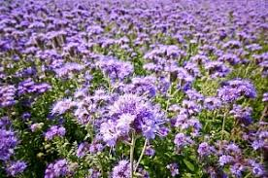
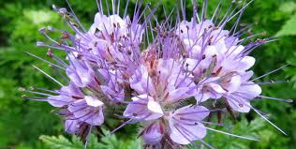
Фацелія – однорічна рослина з перисторозсіченим листям, волосистим стеблом висотою до 60 см і синіми квітками, зібраними в завиток; відноситься до сімейства водолистих. Фацелія поширюється як медоносна, кормова і сидеральна культура. Фацелія маловимоглива до ґрунту, але на бідних виснажених вона погано росте і слабо виділяє нектар. Доросла рослина легко переносить посуху. Культивувати фацелію можна повсюдно, хоча в північних районах вона менш медоносна, зацвітає фацелія через 45-50 днів після посіву, цвітіння триває близько 40 днів. Обніжжя з квіток фацелії має темно-фіолетовий колір. Медопродуктивність цієї культури при вирощуванні її в чистому вигляді становить на чорноземах близько 350 кг, на дерново-підзолистих ґрунтах – 100-150 кг з 1 га

Slide 7
Соняшник
Соняшник — чудова медоносна рослина. З 1 га його посівів під час цвітіння бджоли збирають до 40 кг меду. При цьому значно поліпшується запилення квіток, що підвищує врожай

Slide 8
Акація
Акація одна з найкращих, високопродуктивних, але примхливих ранньолітніх медоносів, що дає продуктивний взяток. Є дані, що одне дерево у віці 10—30 років дає до 8 кг меду. Мед з неї один з кращих, він білий, прозорий, має ніжний аромат.

Slide 9
Малина
Малина — прекрасний медонос, дає багато нектару. За період цвітіння з 1 га бджоли можуть зібрати 50-100 кг меду. Крім нектару, бджоли збирають і пилок. Особливістю малини як медоносу є те, що вона має тривалий період цвітіння Малиновий мед світлий, часто білий, з досить приємним смаком і ароматом, він дуже гарний для зимової годівлі бджіл.

Slide 10
Липа
Квітучу липу відвідують понад 70 видів комах. Бджоли беруть з одного дорослого дерева меду стільки, як із гектара гречки. У сприятливі роки бджолина сім’я може зібрати з кожного дорослого дерева липи дрібнолистої до 5 кг меду за добу. За сезон сім’я збирає до 50 кг. Але частіше взяток обмежується 20 кг.

Slide 11
Клен
Клен звичайний високопродуктивний весняний медонос і пилконос. Цвіте у квітні — травні. Поширений майже по всій Україні. Мед з клена звичайного світлий, запашний, приємний на смак.

Slide 12
Гречка
Гречка — цінна медоносна рослина. З 1 га посіву гречки забезпе­чує в середньому збір 40 — 60 кг меду, а за сприятливих погодних умов 90 — 100 кг. Одночасно з медозбором бджоли запилюють квітки гречки і різко підвищують її врожайність.

Slide 13
Дякую за увагу!

